Slide 1
Hours Collaborator
Miranda Carneiro

Slide 2
Quem somos nós?
Deise Miranda Borges
Thiago Ferreira Carneiro

Slide 3
Problema
Utilização de papel para correção dos pontos.
Períodos longos para os registros de ponto serem corrigidos.
Necessidade de assinatura do colaborador e de seu gerente.

Slide 4
Proposta
Sistema de gerenciamento de registro de ponto online onde o colaborador registra sua correção de ponto e submete ao seu gerente que aprovará ou não através do sistema também.

Slide 5
Vantagens
Contribuição para o meio ambiente.
Eficiência para correção do registro de ponto. Em um menor período de tempo.

Slide 6
Pontos de melhorias
Notificar o gerente por e-mail sobre um novo registro de ponto submetido para sua avaliação.
Notificar o colaborador sobre o status de sua solicitação após a avaliação do gerente.

Slide 7
Tecnologia utilizada
Por que foi viável a escolha do ruby?

Slide 8
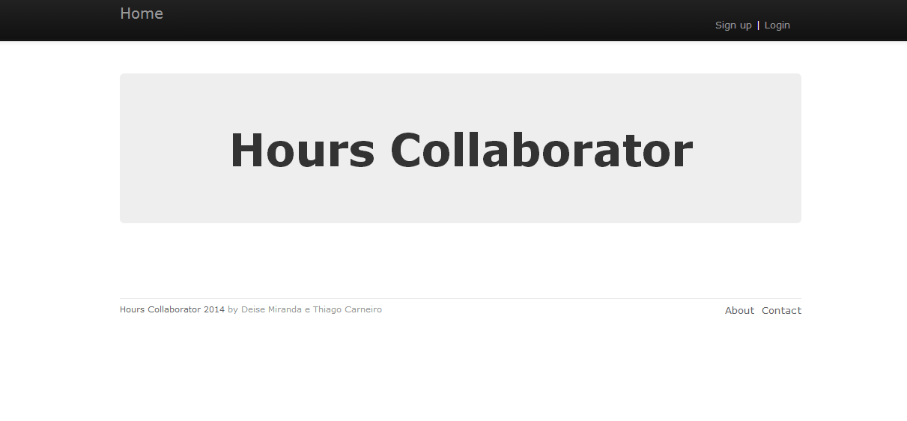
O Sistema Hours Collaborator

